Slide 1
RESOLUCION 412 DE 2000
MONICA LILIANA GRANADOS RODRIGUEZ
AUDITORA DE SALUD
EPIDEMIOLOGA

Slide 2
PRESENTACION
NOMBRE
MUNICIPIO Y ENTIDAD
PROFESION O CARGO
FUNCIONES QUE DESEMPEÑA
EXPECTATIVAS DE LA CAPACITACION

Slide 3




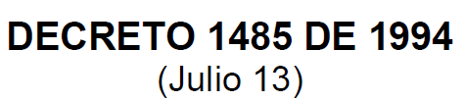

antecedente NORMATIVO
Crea el sistema de seguridad social integral: conjunto armónico de entidades públicas y privadas, normas y procedimientos, conformado por los regímenes para pensiones, salud, riesgos profesionales y los servicios sociales
Establece las actividades y los procedimientos para el desarrollo de las acciones de promoción y prevención en el SGSSS de obligatorio cumplimiento por parte de las EPS, las Entidades Adaptadas, las ARS y las IPS públicas.
Establece las actividades, procedimientos e intervenciones de DI y obligatorio cumplimiento y se adoptan las normas técnicas y guías de atención para el desarrollo de las acciones de protección específica y detección temprana y la atención de enfermedades de interés en salud pública
1991
1993
1994
1994
1998
2000
Regula la organización y funcionamiento de las EPS y la protección al usuario en el Sistema Nacional de Seguridad Social en Salud
ARTICULO 2o. RESPONSABILIDADES DE LAS EPS. b. Administrar el riesgo en salud de sus afiliados.
Establece el obligatorio cumplimiento de las actividades, procedimientos e intervenciones de demanda inducida y la atención de enfermedades de interés en salud pública
Artículo 49. La atención de la salud y el saneamiento ambiental son servicios públicos a cargo
del Estado. Se garantiza a todas las personas el acceso a los servicios de promoción, protección y recuperación de la salud.

Slide 4






antecedente NORMATIVO
Reglamenta los datos básicos que deben reportar los prestadores de
servicios de salud y las entidades administradoras de planes de beneficios sobre los servicios de salud prestados.
Establece que el Gobierno Nacional será de responsable de la política de salud pública y de garantizar la ejecución y resultados de las acciones de promoción de la salud y la prevención de la enfermedad como pilares de la estrategia de APS
Modifica parcialmente las Resoluciones 412 y 1745 de 2000 y se deroga la Resolución 1078 de 2000.
DEROGADA POR LA RESOLUCION 4505 DE 2012
2000
2001
2002
2007
2011
2012
Realiza ajustes al SGSSS, teniendo como prioridad el mejoramiento en la prestación de los servicios a los usuarios. Fortalece los programas de salud pública y de las funciones de, inspección, vigilancia y control y la organización y funcionamiento de redes para la prestación de servicios de salud.
Establece el reporte relacionado con el registro de las actividades de Protección Específica, Detección Temprana y la aplicación de las Guías de Atención Integral para las enfermedades de interés en salud pública de obligatorio
cumplimiento.
Artículo 46. Competencias en Salud Pública. Las entidades territoriales tendrán a su cargo la ejecución de las acciones de salud pública en la promoción y prevención dirigidas a la población de su jurisdicción que hacían parte del POSS.

Slide 5



antecedente NORMATIVO
Adopta el Plan Decenal de Salud
Pública 2012-2021, de obligatorio cumplimiento tanto para los integrantes del SGSSS, como del
Sistema de Protección Social, en el ámbito de sus competencias y obligaciones.
Establece un Modelo Integral de Atención en Salud que adopta herramientas para garantizar la oportunidad, continuidad, integralidad, aceptabilidad y calidad en la atención en salud de la población, bajo condiciones de equidad, y comprende el conjunto de procesos de priorización, intervención y arreglos institucionales que direccionan de manera coordinada las acciones de cada uno de los integrantes del sistema, en una visión centrada en las
personas.
2013
2016
2016
Busca la reducción de la inequidad en salud, planteando los siguientes objetivos: 1) avanzar hacia la garantía del goce efectivo del derecho a la salud; 2) mejorar las condiciones de vida que modifican la situación de salud y disminuyen la carga de enfermedad existente; 3) mantener cero tolerancia frente a la mortalidad, la morbilidad y la discapacidad evitable.
Adopta la Política de Atención Integral en Salud -PAIS- atiende la naturaleza y contenido del derecho fundamental a la salud y orienta los objetivos del SGSSS a la garantía del derecho a la salud de la población, generando un cambio de prioridades del Estado como regulador y la subordinación de las prioridades e intereses de los integrantes a los objetivos de la regulación, que centra el sistema en el ciudadano.
Adopta el Manual Metodológico para la elaboración e implementación de las
Rutas Integrales de Atención en Salud — RIAS y se adopta un grupo RIAS desarrolladas por el Ministerio de Salud y Protección Social

Slide 6
DEFINICIONES
NORMA TECNICA
Establece las actividades, procedimientos e intervenciones costo – efectivas de obligatorio cumplimiento, a desarrollar en forma secuencial y sistemática en la población afiliada, para el cumplimiento de las acciones de protección específica y de detección temprana.
GUIA DE ATENCION
Establece las actividades, procedimientos e intervenciones a seguir y el orden secuencial y lógico para el adecuado diagnóstico y tratamiento de las enfermedades de interés en salud pública establecidas.
DEMANDA INDUCIDA
Acciones encaminadas a informar y educar a la población afiliada, con el fin de dar cumplimiento a las actividades, procedimientos e intervenciones de protección específica y detección temprana establecidas en las normas técnicas.
PROTECCIÓN ESPECÍFICA
Determina las frecuencias mínimas anuales de atención y los profesionales de la salud responsables y debidamente capacitados para el desarrollo de las mismas.
Las guías de atención relacionadas con tuberculosis, lepra, leishmaniasis y malaria contienen elementos normativos de obligatorio cumplimiento. Actualmente la Guía VIH– SIDA y Enfermedad Renal Crónica también son obligatorias.
Conjunto de actividades, procedimientos e intervenciones tendientes a garantizar la protección de los afiliados frente a un riesgo específico, con el fin de evitar la presencia de la enfermedad.
DETECCION TEMPRANA
Conjunto de actividades, procedimientos e intervenciones que permiten identificar en forma oportuna y efectiva la enfermedad, facilitan su diagnóstico precoz, el tratamiento oportuno, la reducción de su duración y el daño causado, evitando secuelas, incapacidad y muerte.

Slide 7
NORMAS TECNICAS
PROTECCION ESPECIFICA
Vacunación según el Esquema del Programa Ampliado de Inmunizaciones (PAI)
Atención Preventiva en Salud Bucal
Atención del Parto
Atención al Recién Nacido
Atención en Planificación Familiar a hombres y mujeres

Slide 8
NORMA TECNICA Vacunación según el Esquema del Programa Ampliado de Inmunizaciones (PAI)
LINEAMIENTOS PARA LA GESTIÓN Y ADMINISTRACIÓN DEL PROGRAMA AMPLIADO DE INMUNIZACIONES -PAI
CONTENIDO
Introducción
Objetivos
Orientar a las Entidades Territoriales en todos los niveles, EAPB, IPS y equipos PAI, para el desarrollo de las acciones que impacten en el logro de las metas y objetivos del programa.
Dar respuesta técnica al desarrollo del Proyecto de inversión nacional “INCREMENTO DE LA VACUNACIÓN EN LA POBLACIÓN OBJETO EN TODO EL TERRITORIO NACIONAL”, aprobado por el Departamento Nacional de Planeación (DNP) para el periodo 2016-2020, vigencia 2017.
Metas
Estrategias
Dirigido a:
Documento que define se definen las líneas de acción, actividades, responsables e indicadores, de obligatorio cumplimiento que deben concretarse para la gestión y administración del PAI en el nivel departamental, distrital, municipal, en las EAPB, en las IPS y profesionales que ofrecen el servicio de vacunación..

Slide 9
NORMA TECNICA Vacunación según el Esquema del Programa Ampliado de Inmunizaciones (PAI)
LINEAMIENTOS PARA LA GESTIÓN Y ADMINISTRACIÓN DEL PROGRAMA AMPLIADO DE INMUNIZACIONES -PAI
CONTENIDO
Acciones y responsabilidades en el programa ampliado de inmunizaciones
  Normatividad
  Coordinación
  Planificación y programación
  Cooperación técnica – supervisión
  Estrategias Tácticas
  Capacitación – Talento Humano
  Cadena de frío
  Insumos
  Comunicación - movilización social
  Sistema de información
  Vigilancia en salud pública - eventos inmunoprevenibles
  Evaluación
Indicadores de gestión del PAI

Slide 10
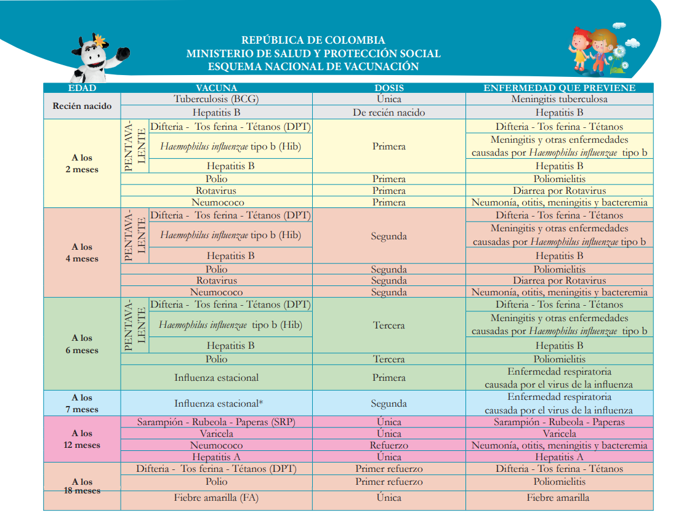
NORMA TECNICA Vacunación según el Esquema del Programa Ampliado de Inmunizaciones (PAI)
CONTENIDO
  Esquema de inmunizaciones

Slide 11
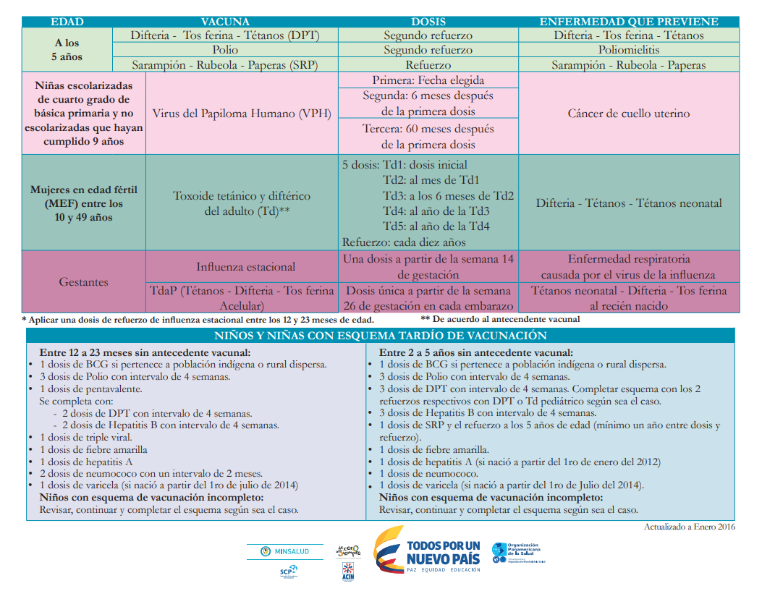
NORMA TECNICA Vacunación según el Esquema del Programa Ampliado de Inmunizaciones (PAI)

Slide 12
NORMA TECNICA Vacunación según el Esquema del Programa Ampliado de Inmunizaciones (PAI)
REGISTRO DE LA INFORMACION rips

Slide 13
NORMA TECNICA Atención Preventiva en Salud Bucal
LINEAMIENTOS ESTRATEGIA INCREMENTAL DE CUIDADO BUCAL Y PROTECCIÓN ESPECÍFICA EN SALUD BUCAL PARA LA PRIMERA INFANCIA, INFANCIA Y ADOLESCENCIA ESTRATEGIA “SOY GENERACION MÁS SONRIENTE”
CONTENIDO
PRESENTACIÓN
Surge en 2014 como herramienta operativa para incrementar acciones de educación en cuidado bucal y aplicación de barniz de flúor en población menor de 18 años, para reducir desde la primera infancia los riesgos de presentar enfermedades bucales prevenibles, de los muy bajos reportes de acciones de protección específica en el sistema de información (RIPS) y de las altas prevalencias que aún se mantienen morbilidad por caries y enfermedad periodontal evidenciadas en el ENSAB 2013-2014
PROBLEMÁTICA A INTERVENIR
PROPÓSITO DE LA ESTRATEGIA
Servir de herramienta a la Ruta de Promoción y Mantenimiento, para aplicar las intervenciones de protección específica de salud bucal en menores de 18 años, mejorando las condiciones de salud bucal, en particular con reducción en la historia y prevalencia de caries dental.

Slide 14
NORMA TECNICA Atención Preventiva en Salud Bucal
LINEAMIENTOS ESTRATEGIA INCREMENTAL DE CUIDADO BUCAL Y PROTECCIÓN ESPECÍFICA EN SALUD BUCAL PARA LA PRIMERA INFANCIA, INFANCIA Y ADOLESCENCIA ESTRATEGIA “SOY GENERACION MÁS SONRIENTE”
CONTENIDO
OBJETIVO
Incrementar las coberturas de personas en todo el curso de vida, intervenidos con acciones de educación para la realización de prácticas de cuidado bucal e incremento de la cobertura de niños, niñas y adolescentes (menores de 18 años), con aplicación de barniz de flúor y otras intervenciones de protección específica, para reducir progresivamente la historia de caries dental y mejorar las condiciones de salud bucal.
POBLACIÓN SUJETO
Todos menores de 18 años del territorio nacional, independientemente de su condición de afiliación, pertenencia étnica o presencia de condiciones de discapacidad, e indirectamente serán beneficiarias las familias y comunidades de las que hacen parte.
METAS

Slide 15
NORMA TECNICA Atención Preventiva en Salud Bucal
LINEAMIENTOS ESTRATEGIA INCREMENTAL DE CUIDADO BUCAL Y PROTECCIÓN ESPECÍFICA EN SALUD BUCAL PARA LA PRIMERA INFANCIA, INFANCIA Y ADOLESCENCIA ESTRATEGIA “SOY GENERACION MÁS SONRIENTE”
CONTENIDO
ACTIVIDADES O ESTRATEGIAS
Población beneficiada
Definición
Recomendaciones
Descripción de la actividad
Promoción de los cuidados en salud bucal
Aplicación de barniz de flúor como acción preventiva costo-efectiva
Mecanismos para ampliar las coberturas de educación en cuidados bucales y aplicación de barniz de flúor.
  Educación en cuidados bucales y aplicación de barniz de forma regular y continua en los servicios de odontología (modalidad intramural)
  Educación en cuidados bucales y aplicación de barniz en espacios fuera de los servicios (modalidad extramural / brigadas-eventos, puntos fijos y móviles)
  Jornadas Nacionales
Otras acciones de protección específica contenidas en la ruta de promoción y mantenimiento
FINANCIACIÓN
REPORTE PARA EL MONITOREO Y EVALUACIÓN

Slide 16
NORMA TECNICA Atención Preventiva en Salud Bucal
REGISTRO DE LA INFORMACION rips

Slide 17
NORMAS TECNICAS Atención DEL PARTO Y ATENCION DEL RECIEN NACIDO
RUTA DE ATENCION MATERNO PERINATAL
CONTENIDO DE LA NT
1. JUSTIFICACION
2. DEFINICION
3. OBJETIVOS
Disminuir los riesgos de enfermedad y muerte de la mujer y del producto del embarazo y optimizar el pronóstico de los mismos a través de la oportuna y adecuada atención intrahospitalaria del parto.
Apoyar, conducir o inducir el proceso de adaptación a la vida extrauterina, mediante la detección, prevención y control de los problemas en forma temprana, con el fin de lograr un recién nacido sano, reducir así las múltiples
4. POBLACION OBJETO
Las beneficiarias de ésta norma son todas las mujeres gestantes que se encuentran en trabajo de parto afiliadas a los regímenes contributivo y subsidiado.
La población beneficiaria de esta norma son todos las niñas y los niños afiliados a los regímenes contributivo y subsidiado en el momento de su nacimiento.

Slide 18
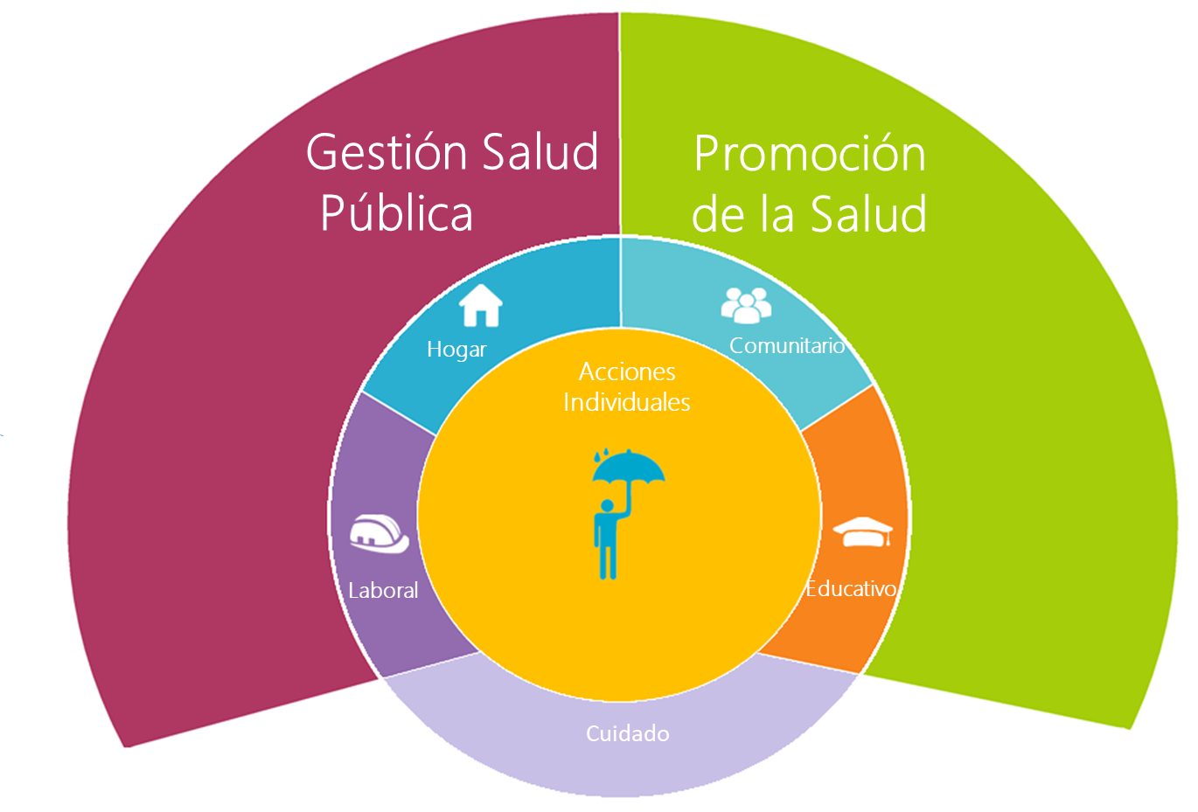
NORMAS TECNICAS Atención DEL PARTO Y ATENCION DEL RECIEN NACIDO
RUTA DE ATENCION MATERNO PERINATAL
CONTENIDO DE LA NT
5. CARACTERÍSTICAS DEL SERVICIO
Actualmente la RIA MATERNO PERINATAL
Información y educación para la participación social en los servicios de salud materno perinatal:
Vigilancia en salud pública comunitaria
Información en salud que promueva los derechos sexuales y reproductivos:.
Articulación intersectorial
Educación y comunicación en salud para el ejercicio de una sexualidad libre, placentera y autónoma, sin discriminación o violencia y la superación de las barreras de acceso a servicios de salud.
Control de Factores de Riesgo del medio ambiente y control integrado de vectores
Fortalecer los procesos de información, educación y comunicación sobre la salud sexual integral, orientados a promover el reconocimiento de la sexualidad como condición humana, y que permitan el abordaje y respuestas con acciones que contribuyan a garantizar el ejercicio de los derechos sexuales y reproductivos, el bienestar y la calidad de vida.
Educar para la construcción de relaciones equitativas y solidarias entre géneros
Brindar asesoría en anticoncepción y fomentar la doble protección
Identificación en el hogar de signos de alarma y canalización a los servicios correspondientes
Fortalecimiento de redes sociales comunitarias, sectoriales e intersectoriales para la promoción de equidad de género, la autonomía reproductiva y la detección y atención de alteraciones del embarazo.
Control de Factores de Riesgo del medio ambiente y control integrado de vectores
Atención comunitaria de la gestante
Conformación y fortalecimiento de redes sociales comunitarias, sectoriales e intersectoriales para la promoción de equidad de género, la autonomía reproductiva y la detección y atención de alteraciones del embarazo
Brindar educación a los agentes comunitarios en relación a la identificación de signos de alarma durante el embarazo y canalización efectiva por urgencias con pertinencia cultural.
Canalización y seguimiento comunitario efectivo a servicios de salud sexual y reproductiva a través de estrategias como Mujeres, individuos, familias y comunidad (MIFC)
Acciones afirmativas frente a la mujer y la gestante en el ámbito comunitario
Sistema de detección comunitaria de alto riesgo materno perinatal.
Control de Factores de Riesgo del medio ambiente y control integrado de vectores
Procesos Misionales
Gestión de la prestación de servicios individuales
Gestión de las intervenciones colectivas
Vigilancia en Salud Pública
Inspección, vigilancia y control sanitario
Gestión del aseguramiento .
Procesos Estratégicos
Planeación integral de la salud
Coordinación Intersectorial
Desarrollo de capacidades
Participación social
Gestión del conocimiento
Procesos de apoyo
Gestión administrativa y financiera
Gestión del talento humano
Gestión de insumos en salud pública

Slide 19
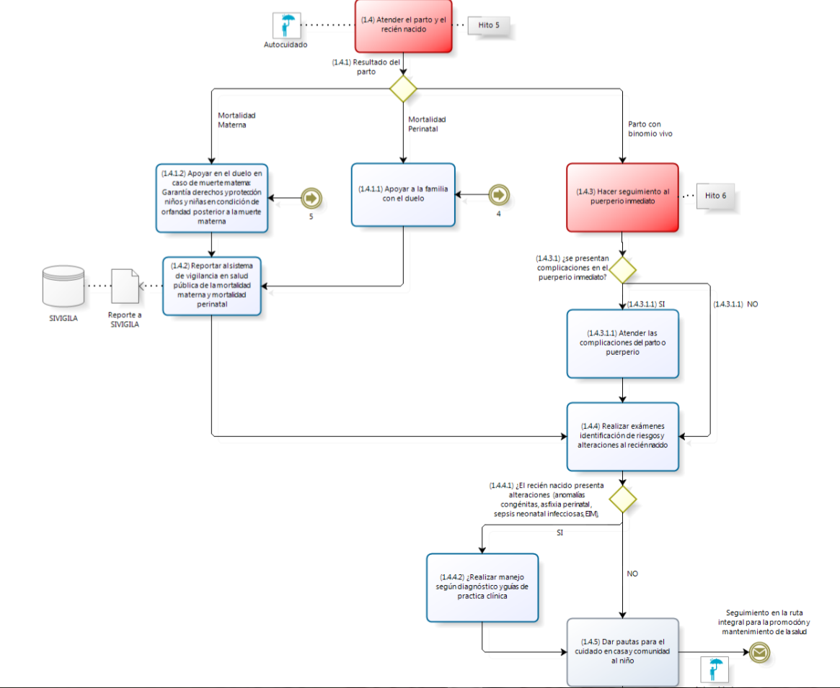

Slide 20
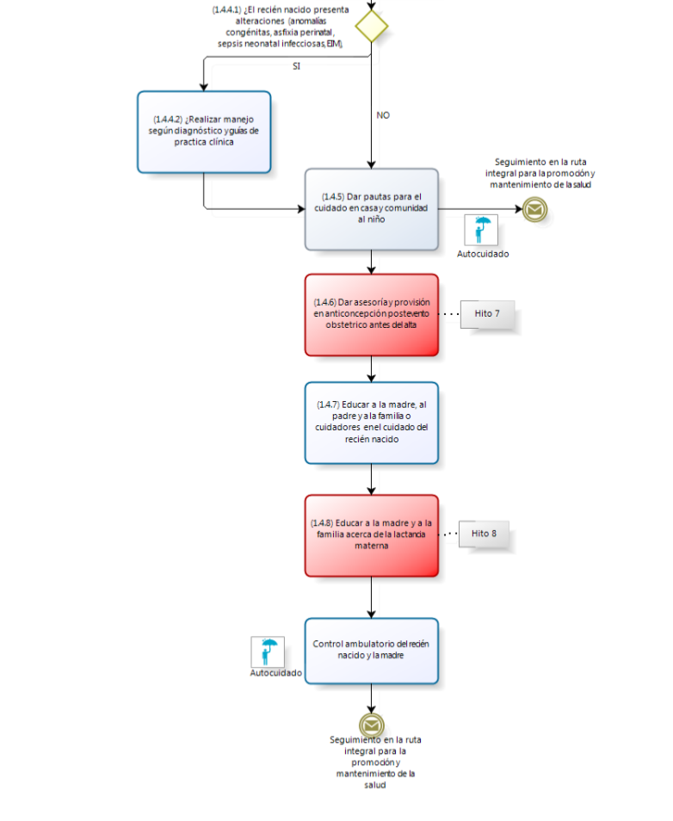

Slide 21
NORMAS TECNICAS Atención DEL PARTO Y ATENCION DEL RECIEN NACIDO
RUTA DE ATENCION MATERNO PERINATAL
REGISTRO DE LA INFORMACION rips

Slide 22
NORMA TECNICA Atención en Planificación Familiar a hombres y mujeres
ACTUALIZADA POR Resolución 1973 de 2008 Y Resolución 769 de 2008
CONTENIDO
1. Justificación
2. Objetivos
Ofrecer a hombres, mujeres y parejas en edad fértil la información, educación y opciones anticonceptivas apropiadas para una elección y uso informado del método que más se ajuste a sus necesidades y preferencias, contribuyendo a la disminución de gestaciones no deseadas, mortalidad materna y demás complicaciones.
Dar una respuesta apropiada a hombres y mujeres a sus derechos reproductivos, y en
consecuencia, aportar a una mejor calidad de vida.
3. Población beneficiaria
Los (las) beneficiarios(as) de esta norma son todos los hombres y mujeres en edad fértil afiliados a los regímenes contributivo y subsidiado. Esta norma podrá servir de marco de referencia y aplicación de métodos de planificación para aquellos proveedores que dispensen atención a la población no asegurada
4. Definición

Slide 23
NORMA TECNICA Atención en Planificación Familiar a hombres y mujeres
ACTUALIZADA por la Resolución 769 de 2008 y POR la Resolución 1973 de 2008
CONTENIDO
5. Características de la atención
5.1 Consulta de planificación familiar (Modificada por la Resolución 1973 de 2008)
5.2. Elección y suministro de métodos de planificación familiar
5.3. Métodos de planificación familiar
5.5 Consulta de control en planificación familiar
5.6. Otros aspectos de la atención
5.7. Criterios y mecanismos para el suministro del condón masculino de látex como método de doble protección para la prevención de embarazos y de ITS/VIH/SIDA
6. Organización administrativa y responsabilidad de los actores
7. Resultados esperados y metas
8. Indicadores de seguimiento

Slide 24
NORMA TECNICA Atención en Planificación Familiar a hombres y mujeres
ACTUALIZADA POR Resolución 1973 de 2008 Y Resolución 769 de 2008
REGISTRO DE LA INFORMACION rips

Slide 25
NORMAS TECNICAS
DETECCION TEMPRANA
Detección Temprana de las alteraciones del Crecimiento y Desarrollo (Menores de 10 años)
Detección temprana de las alteraciones del desarrollo del joven (10-29 años)
Detección temprana de las alteraciones del embarazo
Detección temprana del cáncer de cuello uterino
Detección temprana del cáncer de seno
Detección temprana de las alteraciones del Adulto (mayor de 45 años)
Detección temprana de las alteraciones de la agudeza visual
RIA DE PROMOCION Y MANTENIMIENTO DE LA SALUD
RIA MATERNO PERINATAL
RIAS CANCER

Slide 26
NORMA TECNICA Detección Temprana de las alteraciones del Crecimiento y Desarrollo (Menores de 10 años) Y DEL JOVEN 10 A 29 AÑOS, DEL ADULTO Y DE alteraciones de la agudeza visual ruta de promoción y mantenimiento de la salud
CONTENIDO
5. CARACTERÍSTICAS DEL SERVICIO
Actualmente la RIA PROMOCION Y MANTENIMIENTO DE LA SALUD
Procesos Misionales
Gestión de la prestación de servicios individuales
Gestión de las intervenciones colectivas
Vigilancia en Salud Pública
Inspección, vigilancia y control sanitario
Gestión del aseguramiento .
Procesos Estratégicos
Planeación integral de la salud
Coordinación Intersectorial
Desarrollo de capacidades
Participación social
Gestión del conocimiento
Procesos de apoyo
Gestión administrativa y financiera
Gestión del talento humano
Gestión de insumos en salud pública

Slide 27
NORMA TECNICA Detección Temprana de las alteraciones del Crecimiento y Desarrollo (Menores de 10 años) Y DEL JOVEN 10 A 29 AÑOS, DEL ADULTO Y DE alteraciones de la agudeza visual ruta de promoción y mantenimiento de la salud
CONTENIDO
5. CARACTERÍSTICAS DEL SERVICIO
Actualmente la RIA PROMOCION Y MANTENIMIENTO DE LA SALUD
Educar en pautas de cuidado y crianza positivas
Promover la adopción de prácticas de cuidado para la salud
Promover la alimentación saludable
Educar en derechos sexuales
Promover la construcción de estrategias de afrontamiento frente a sucesos vitales
Promover la sana convivencia
Educar en prácticas de cuidado y protección del ambiente.
Educar para el mantenimiento de un ambiente seguro
Promover el ejercicio del derecho a la salud
Promover el cuidado a cuidadores

Slide 28
NORMA TECNICA Detección Temprana de las alteraciones del Crecimiento y Desarrollo (Menores de 10 años) Y DEL JOVEN 10 A 29 AÑOS, DEL ADULTO Y DE alteraciones de la agudeza visual ruta de promoción y mantenimiento de la salud
CONTENIDO
Caracterizar y describir el contexto ambiental de los entornos
Caracterizar y reconocer amenazas naturales y/o antrópicas en los entornos hogar, escuela, trabajo y comunitario.
Caracterizar las condiciones físicas de los entornos e identificar factores de riesgo para la salud.
Caracterizar la tenencia de animales de compañía, de producción y la presencia de vectores, plagas y reservorios.
Identificar los factores de riesgo por presencia de fauna silvestre.
Caracterizar el acceso a servicios de acueducto, alcantarillado, manejo y disposición de residuos sólidos en los entornos
Valorar las condiciones de disponibilidad y manejo de agua para consumo humano y del recurso hídrico.
Caracterizar las practicas del manejo de los residuos solidos en los entornos.
Intervenir, de acuerdo de los resultados de la caracterización, desde lo sectorial, intersectorial y comunitario, los determinantes y factores de acuerdo a lo definido en la ruta integral de salud ambiental
5. CARACTERÍSTICAS DEL SERVICIO
Actualmente la RIA PROMOCION Y MANTENIMIENTO DE LA SALUD

Slide 29
NORMA TECNICA Detección Temprana de las alteraciones del Crecimiento y Desarrollo (Menores de 10 años) Y DEL JOVEN 10 A 29 AÑOS, DEL ADULTO Y DE alteraciones de la agudeza visual ruta de promoción y mantenimiento de la salud
CONTENIDO
5. CARACTERÍSTICAS DEL SERVICIO
Actualmente la RIA PROMOCION Y MANTENIMIENTO DE LA SALUD
Caracterizar y describir el contexto ambiental de los entornos
Caracterizar el acceso a servicios de acueducto, alcantarillado, manejo y disposición de residuos sólidos en los entornos
Intervenir, de acuerdo de los resultados de la caracterización, desde lo sectorial, intersectorial y comunitario, los determinantes y factores de acuerdo a lo definido en la ruta integral de salud ambiental

Slide 30

NORMA TECNICA Detección Temprana de las alteraciones del Crecimiento y Desarrollo (Menores de 10 años) Y DEL JOVEN 10 A 29 AÑOS, DEL ADULTO Y DE alteraciones de la agudeza visual ruta de promoción y mantenimiento de la salud
CONTENIDO
5. CARACTERÍSTICAS DEL SERVICIO
Actualmente la RIA PROMOCION Y MANTENIMIENTO DE LA SALUD
Caracterizar y describir el contexto ambiental de los entornos
Caracterizar el acceso a servicios de acueducto, alcantarillado, manejo y disposición de residuos sólidos en los entornos
Intervenir, de acuerdo de los resultados de la caracterización, desde lo sectorial, intersectorial y comunitario, los determinantes y factores de acuerdo a lo definido en la ruta integral de salud ambiental

Slide 31
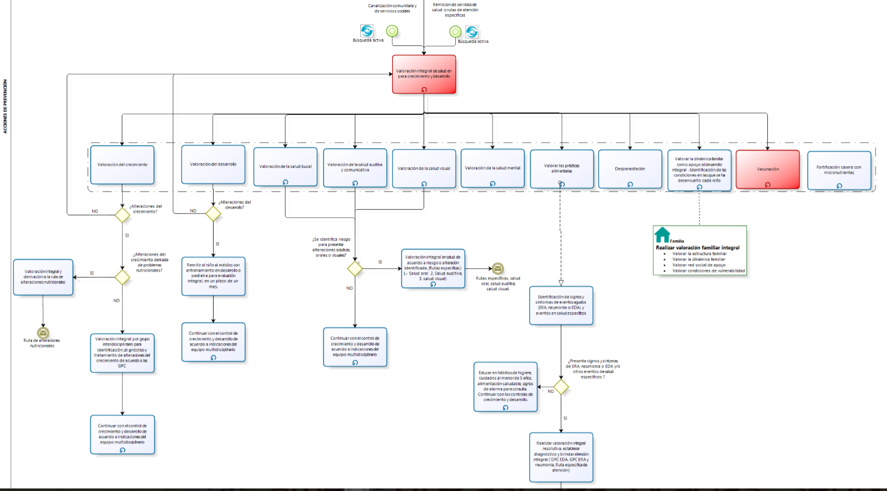
PRIMERA INFANCIA
0 A 5 AÑOS

Slide 32
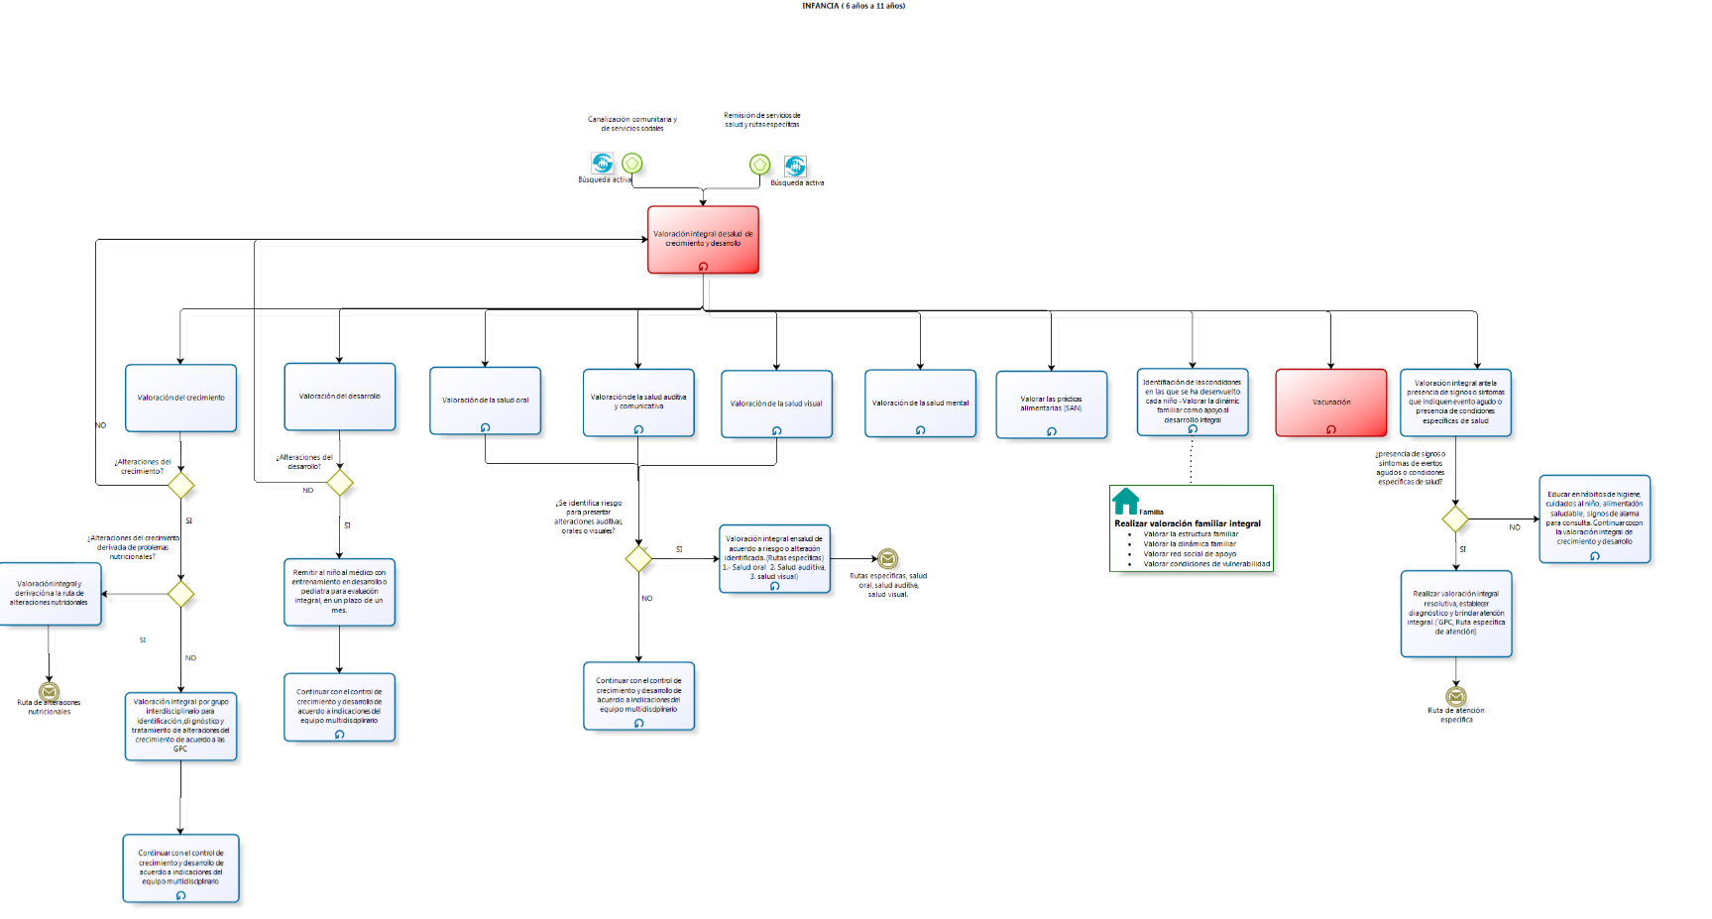
PRIMERA INFANCIA
6 A 11 AÑOS

Slide 33
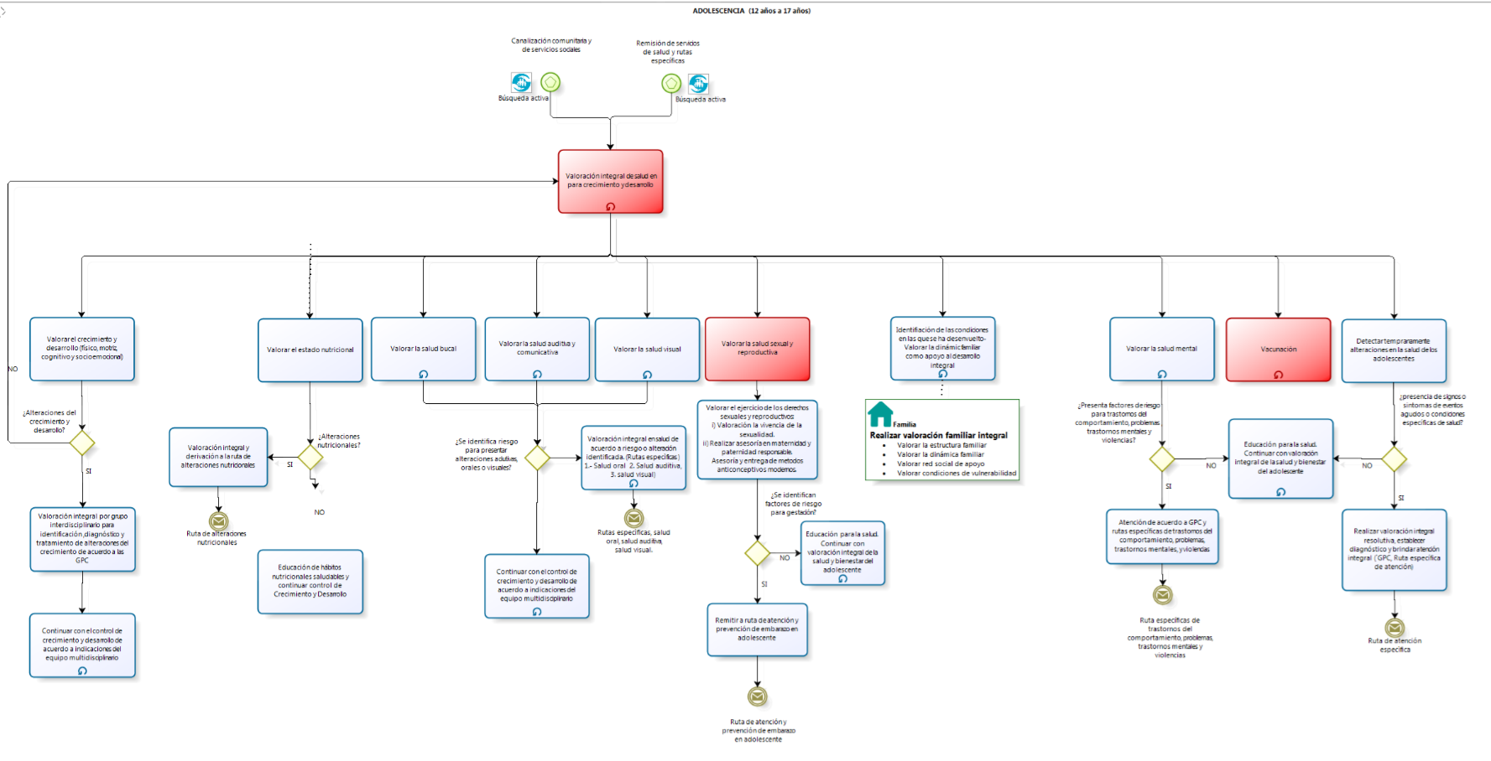
ADOLESCENCIA
12 A 17 AÑOS

Slide 34
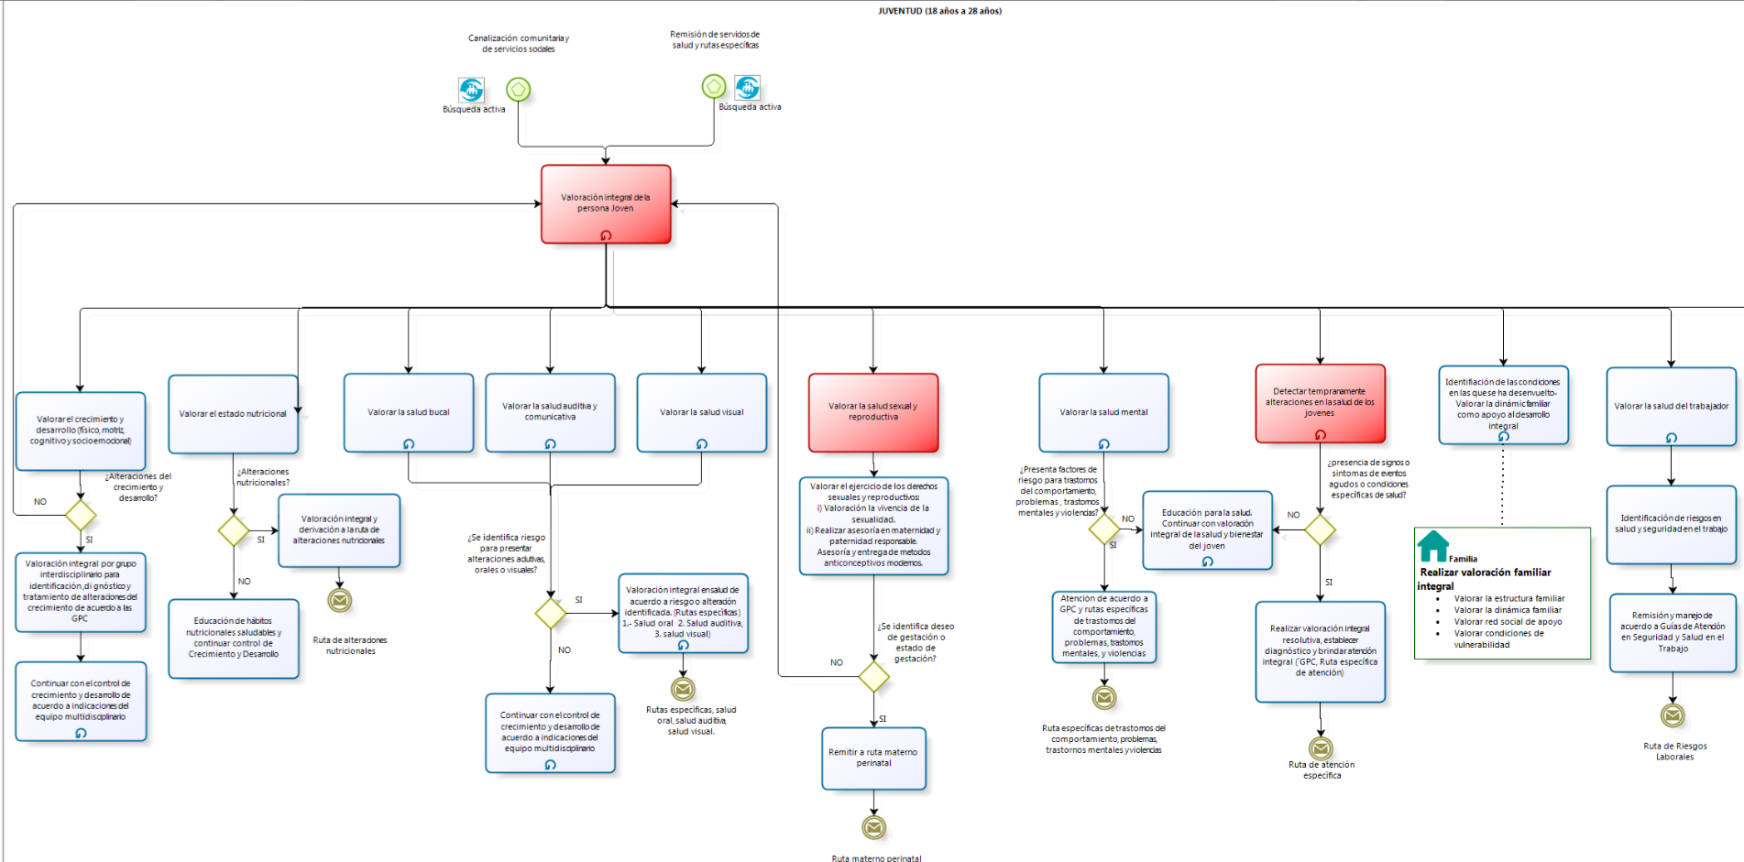
JUVENTUD
18 A 28 AÑOS

Slide 35
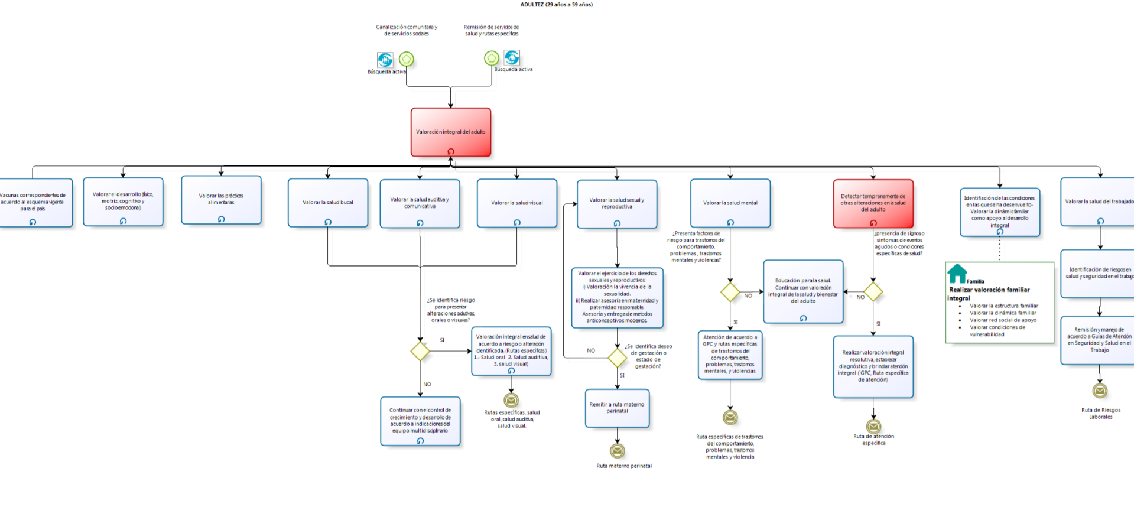
ADULTEZ
29 A 59 AÑOS

Slide 36
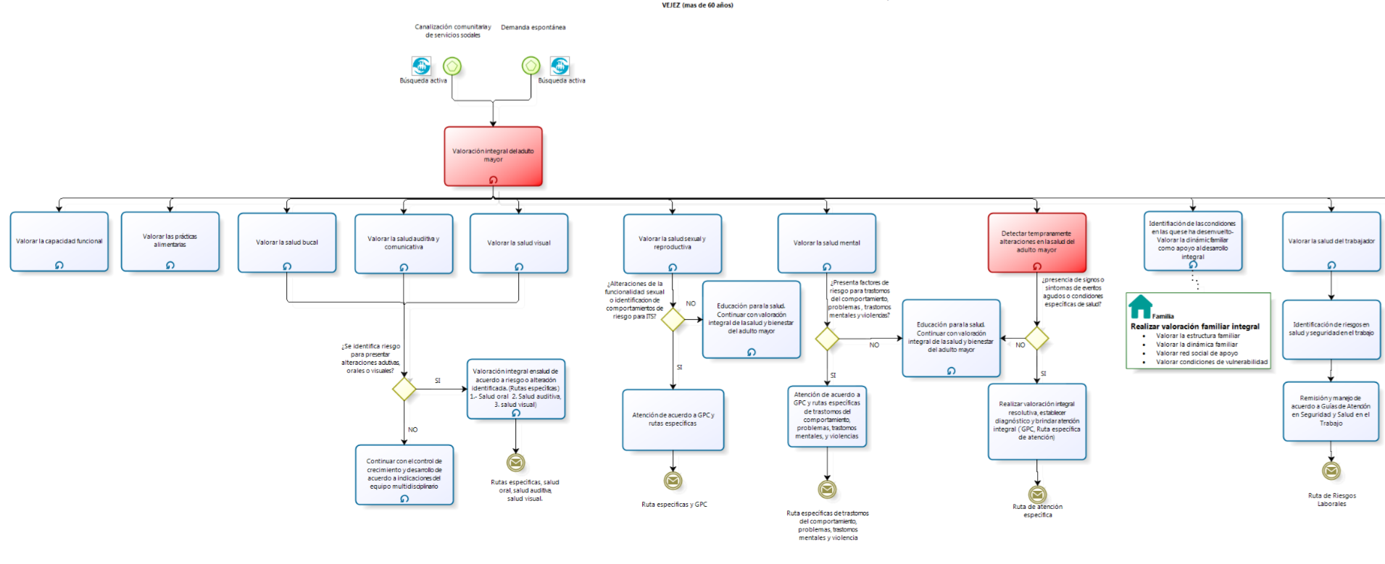
VEJEZ
MAYOR DE 60 AÑOS

Slide 37
NORMA TECNICA Detección Temprana de las alteraciones del Crecimiento y Desarrollo (Menores de 10 años) Y DEL JOVEN 10 A 29 AÑOS
REGISTRO DE LA INFORMACION rips

Slide 38
NORMA TECNICA Detección Temprana de las alteraciones del Crecimiento y Desarrollo (Menores de 10 años) Y DEL JOVEN 10 A 29 AÑOS
REGISTRO DE LA INFORMACION rips

Slide 39
NORMA TECNICA Detección temprana de las alteraciones del embarazo ruta MATERNO PERINATAL
CONTENIDO
Actualmente la RIA MATERNO PERINATAL

Slide 40
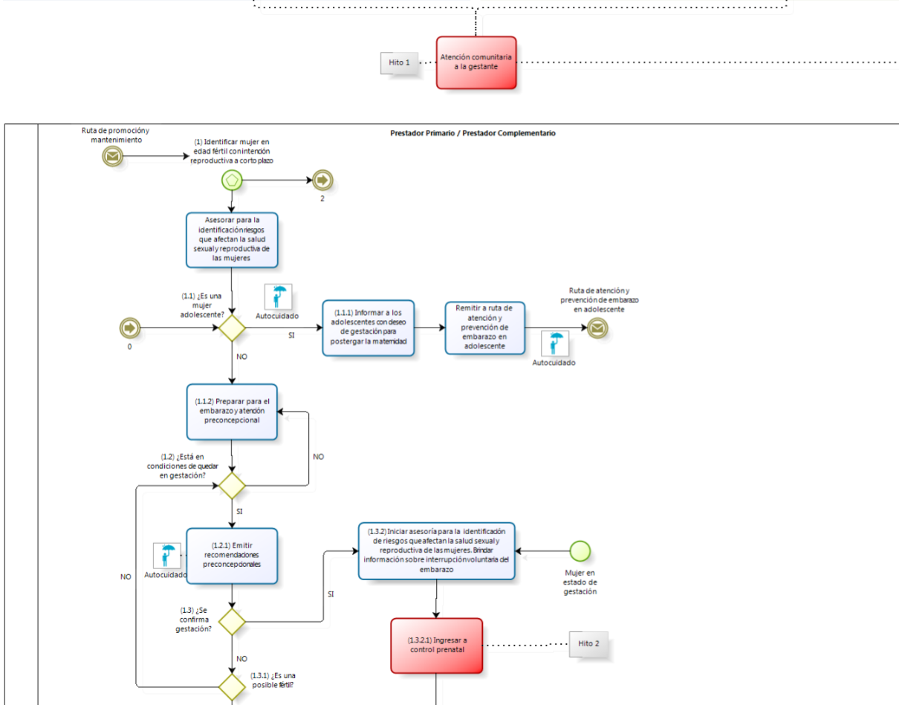

Slide 41
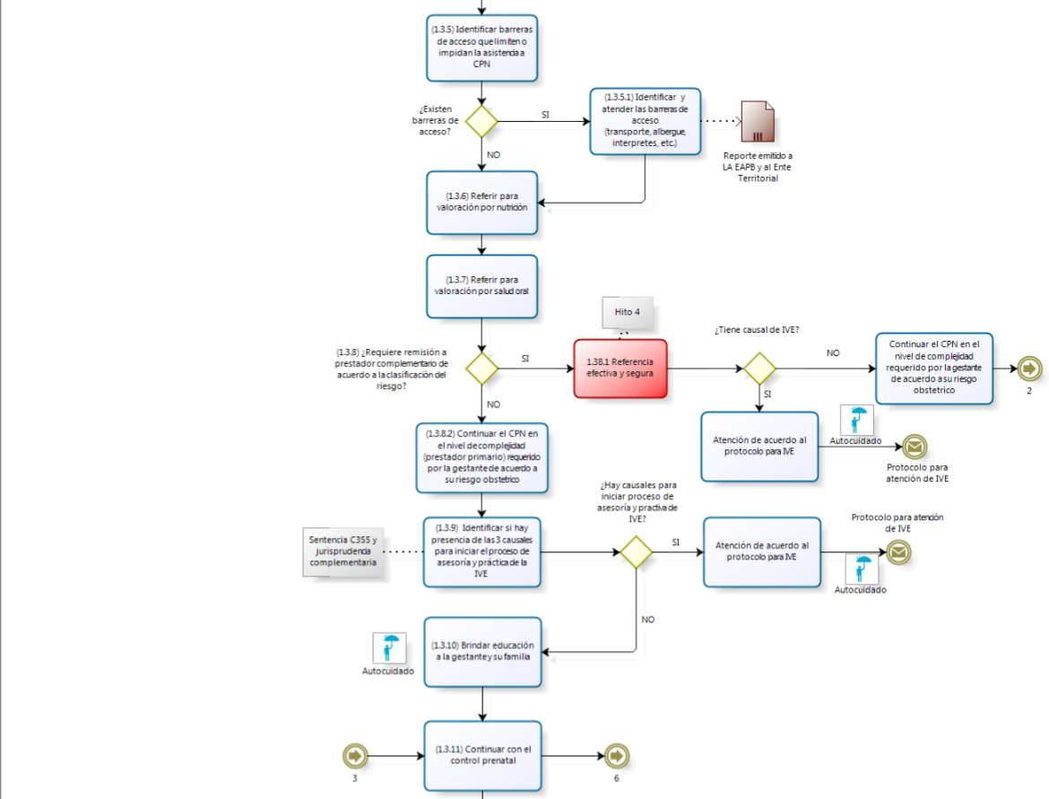
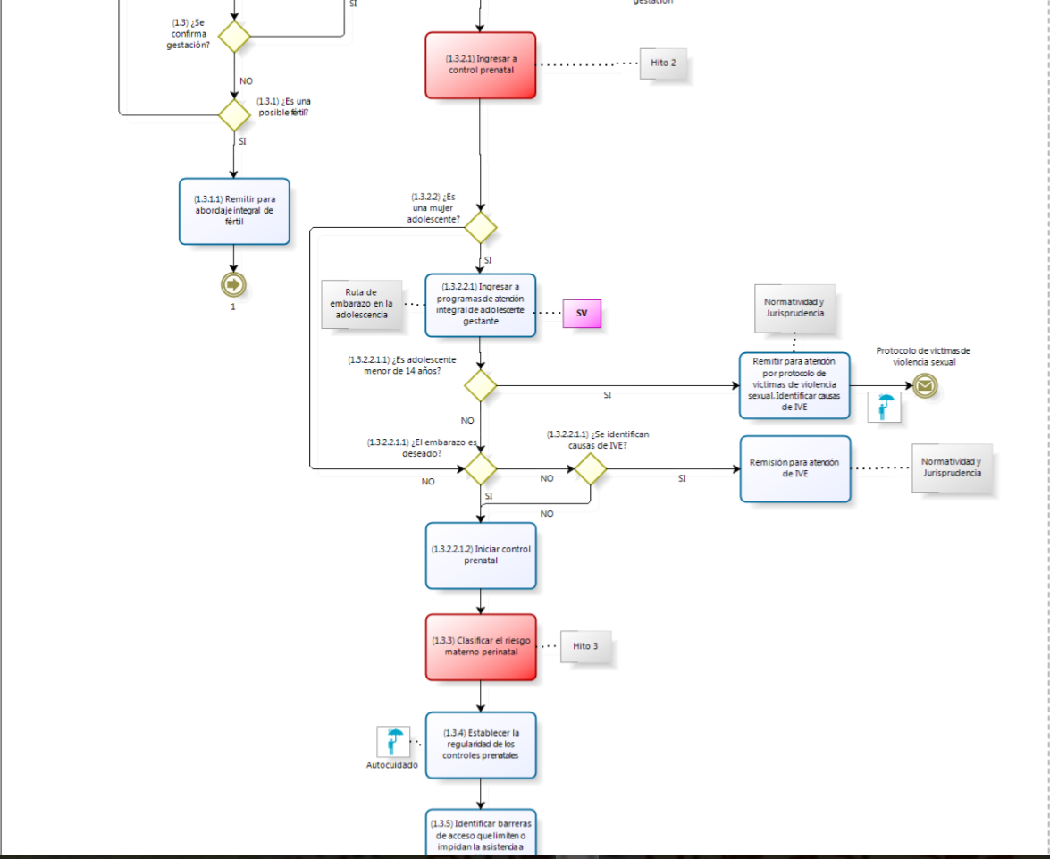

Slide 42
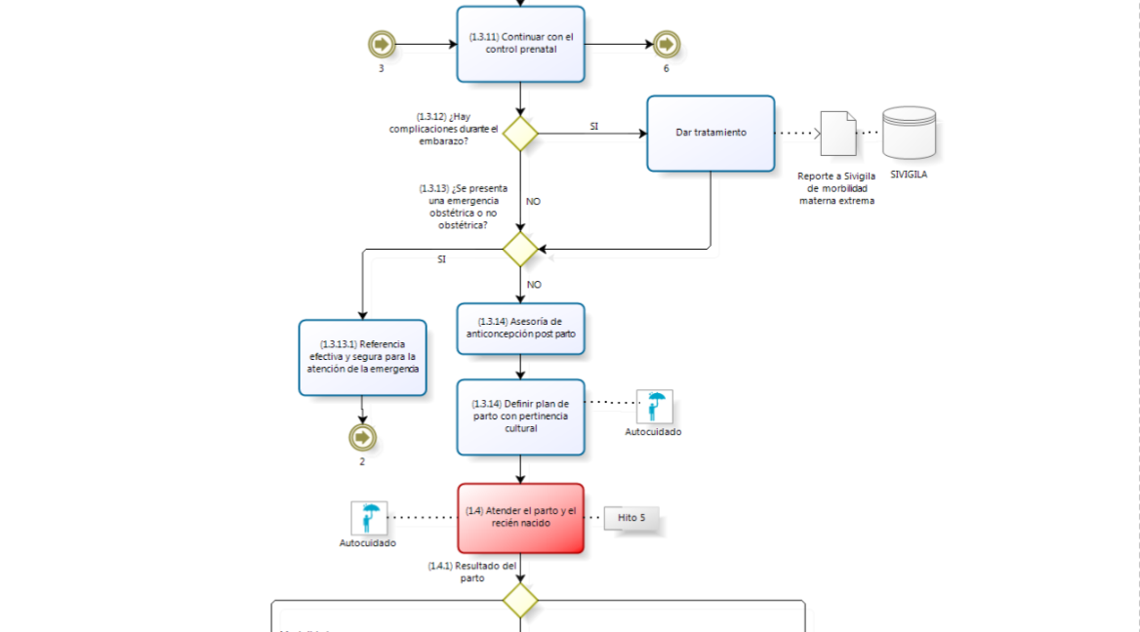

Slide 43
NORMA TECNICA Detección temprana de las alteraciones del embarazo
REGISTRO DE LA INFORMACION rips

Slide 44
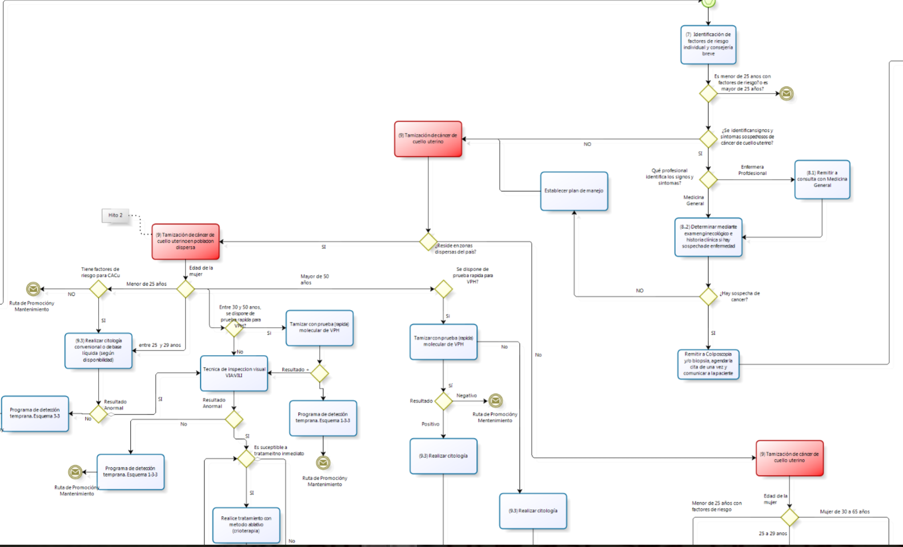
NORMA TECNICA Detección temprana del cáncer de cuello uterino
Actualmente la RIAS CANCER DE CUELLO UTERINO

Slide 45
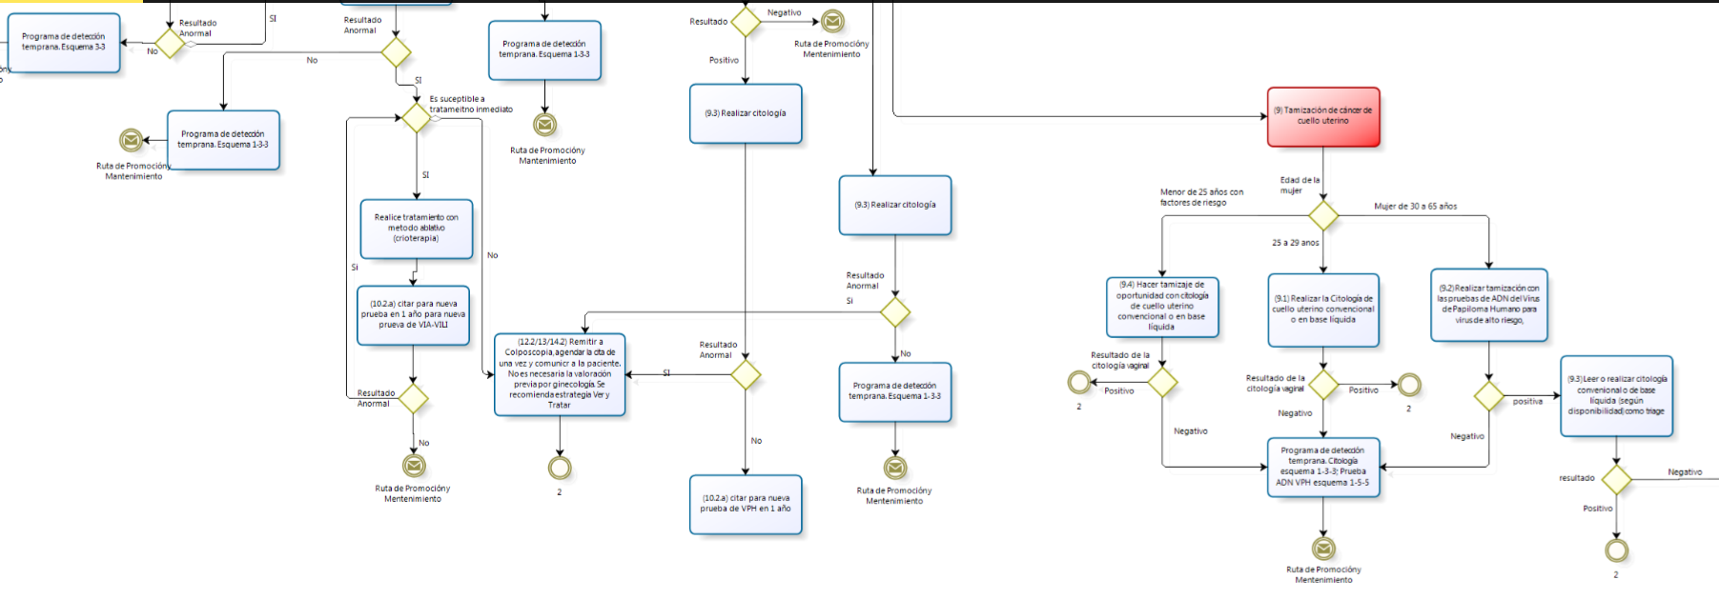

Slide 46
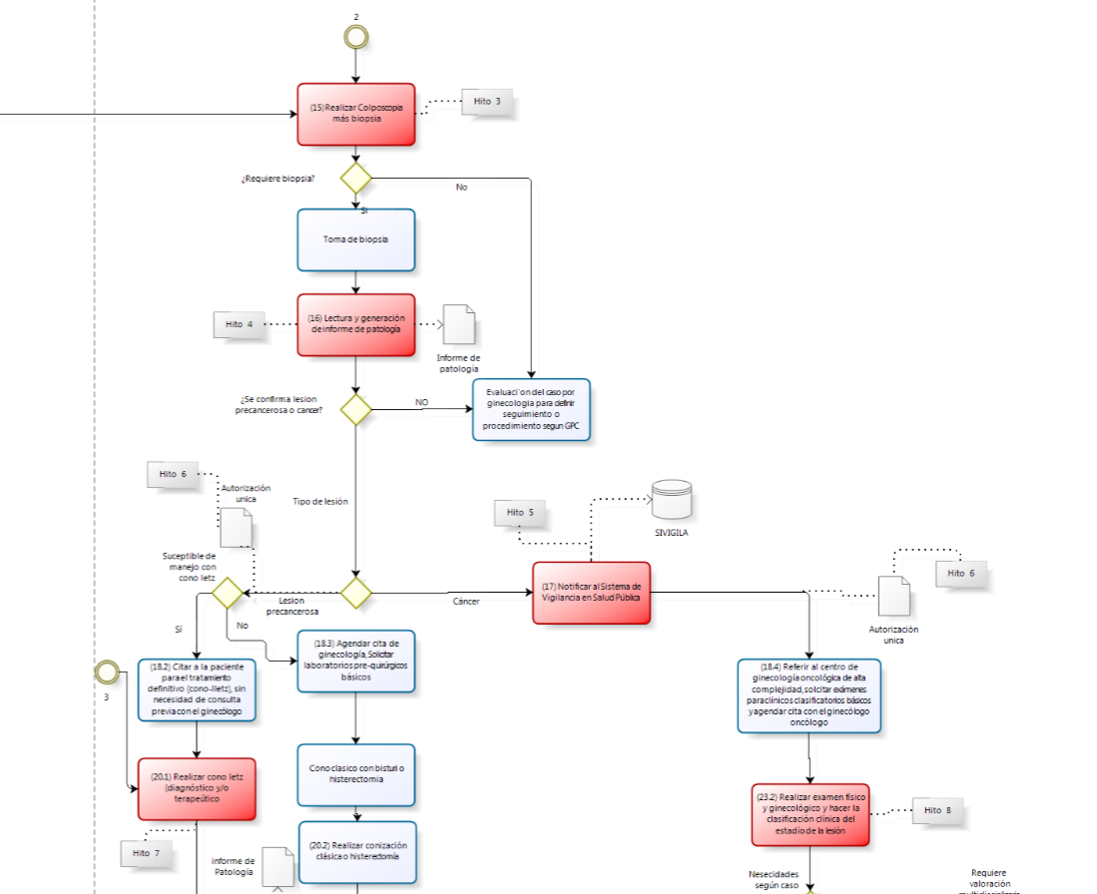

Slide 47
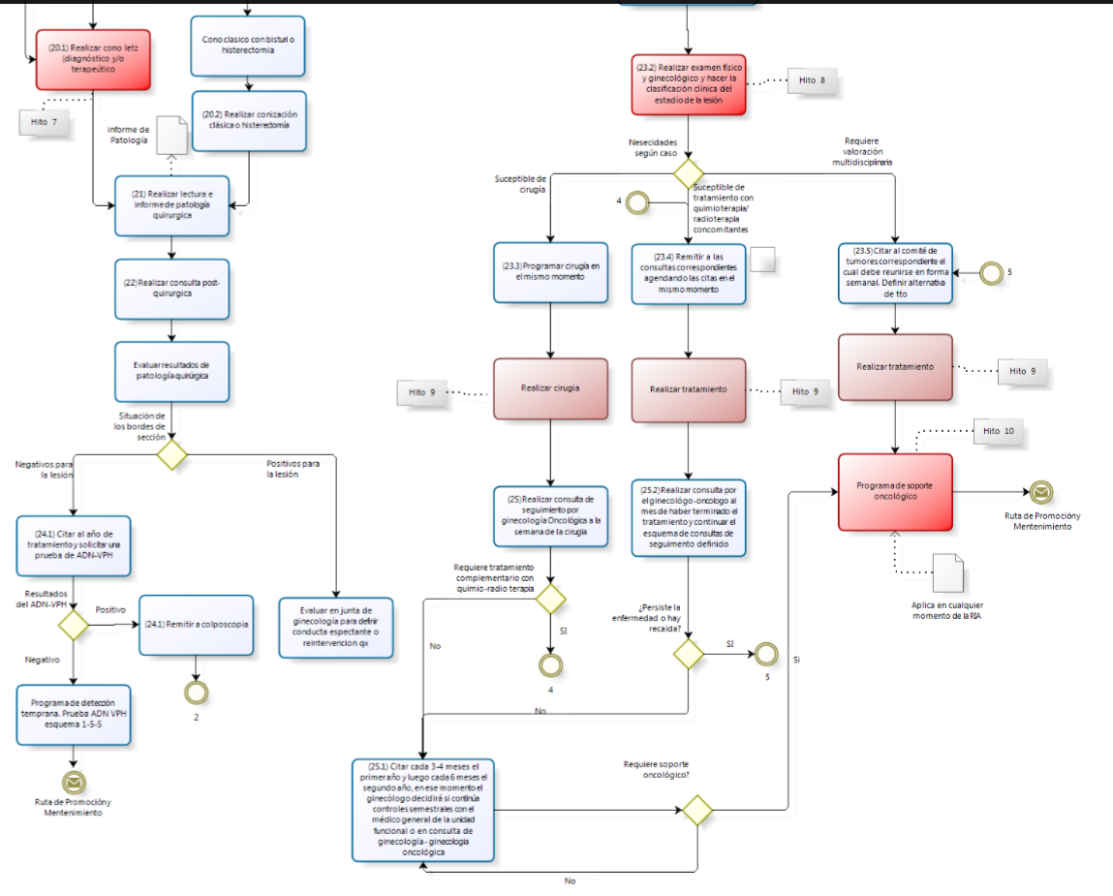

Slide 48
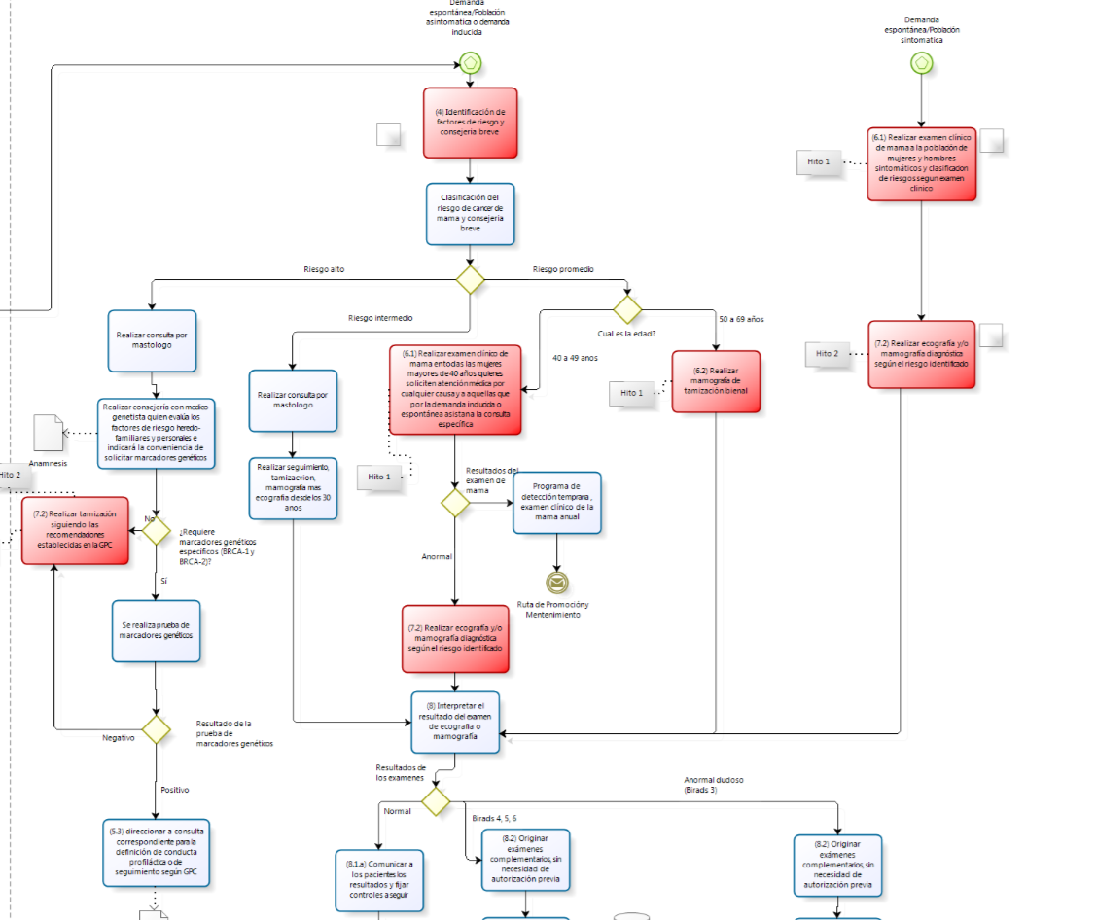
NORMA TECNICA Detección temprana del cáncer de SENO
Actualmente la RIAS CANCER DE SENO

Slide 49
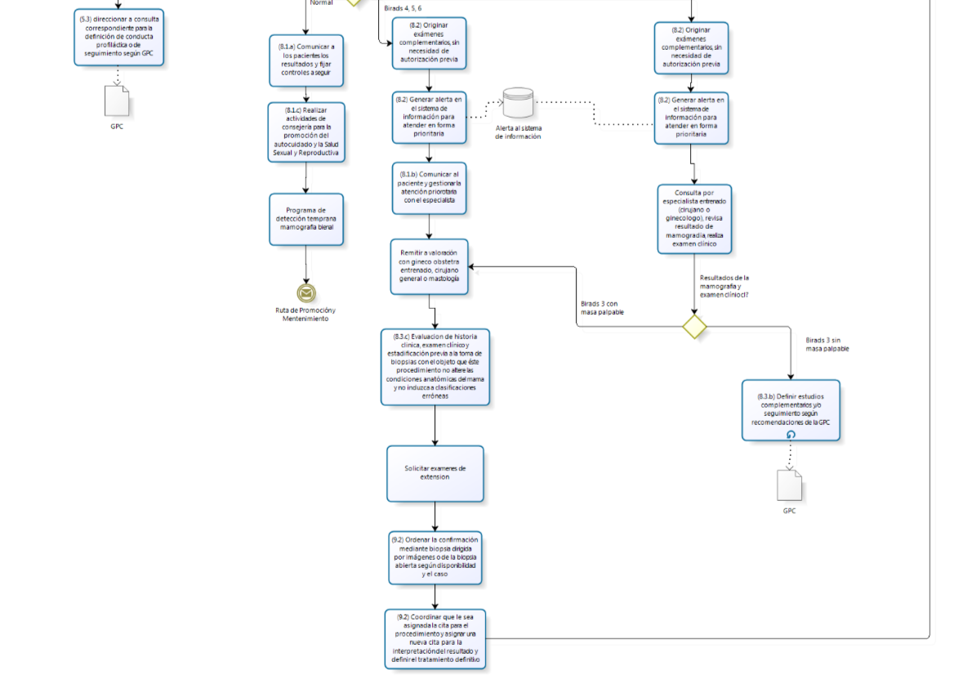

Slide 50
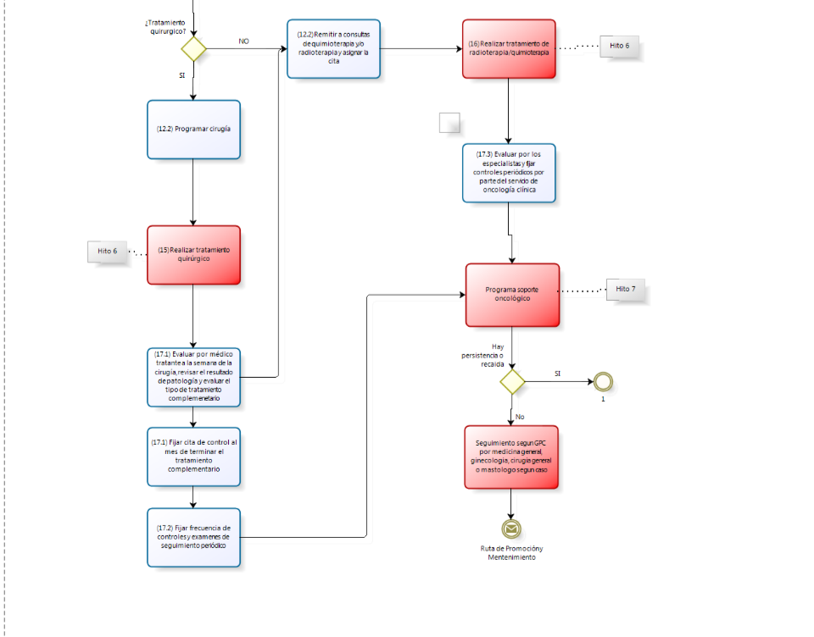
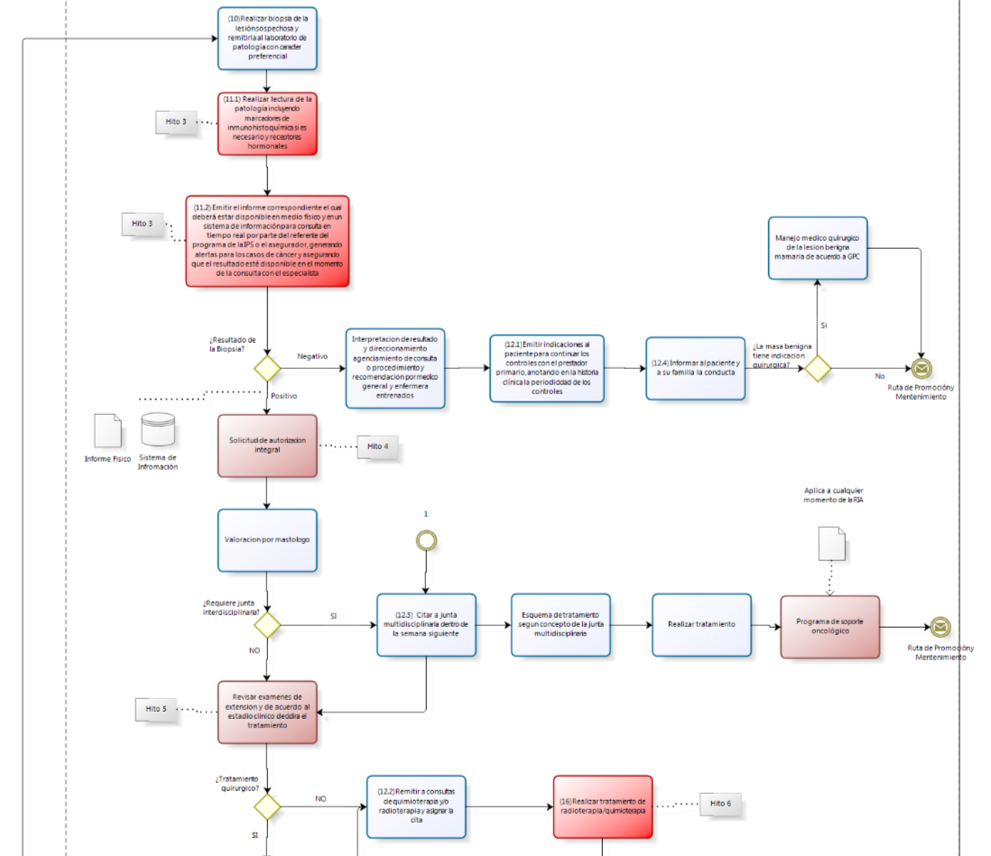

Slide 51
NORMA TECNICA Detección temprana de CANCER DE CUELLO UTERINO Y DE SENO
REGISTRO DE LA INFORMACION rips

Slide 52
GUIAS DE ATENCION PARA EL MANEJO DE ENFERMEDADES DE INTERES
EN SALUD PUBLICA
Bajo peso al nacer
Alteraciones asociadas a la nutrición (Desnutrición proteico calórica y obesidad)
Infección Respiratoria Aguda (menores de cinco años) Alta: Otitis media, Faringitis estreptococcica, laringotraqueitis. Baja: Bronconeumonía, bronquiolitis, neumonía.
Enfermedad Diarreica Aguda / Cólera
Tuberculosis Pulmonar y Extrapulmonar
Meningitis Meningocóccica
Asma Bronquial
Síndrome convulsivo
Fiebre reumática
Vicios de refracción, Estrabismo, Cataratas

Slide 53
GUIAS DE ATENCION PARA EL MANEJO DE ENFERMEDADES DE INTERES
EN SALUD PUBLICA
Enfermedades de Transmisión Sexual (Infección gonocóccica, Sífilis, VIH/SIDA). Derogada por el artículo 4 de la Resolución 3442 de 2006 que adopta las Guías de Práctica Clínica basadas en evidencia para la prevención, diagnóstico y tratamiento de pacientes con VIH– SIDA y Enfermedad Renal Crónica y las recomendaciones de los Modelos de gestión Programática en VIH–SIDA y de Prevención y Control de la Enfermedad Renal Crónica
Hipertensión arterial
Hipertensión arterial y Hemorragias asociadas al embarazo
Menor y Mujer Maltratados
Diabetes Juvenil y del Adulto
Lesiones pre neoplásicas de cuello uterino
Lepra
Malaria Derogada por Resolución 2257 de 2011 adopta los Protocolos y Guías para la Gestión de la Vigilancia en Salud pública, las Guías de Atención Clínica Integral y las Guías de Vigilancia Entomológica y Control para las Enfermedades Transmitidas por Vectores
Dengue Derogada por Resolución 2257 de 2011
Leishmaniasis cutánea y visceral Derogada por Resolución 2257 de 2011
Fiebre Amarilla

Slide 54
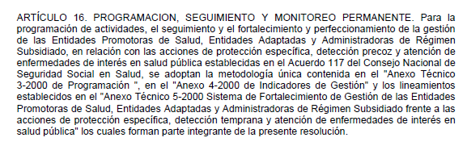
REGISTRO DE LAS ACTIVIDADES DE PROTECCIÓN ESPECÍFICA, DETECCIÓN TEMPRANA Y LA APLICACIÓN DE LAS GUÍAS DE ATENCIÓN INTEGRAL DE LAS ENFERMEDADES DE INTERÉS EN SALUD PÚBLICA DE OBLIGATORIO CUMPLIMIENTO
ANTES
ACTUALMENTE
Modificado por el artículo 8 de la Resolución 4505 de 2012. El reporte de las Actividades de Protección Específica, Detección Temprana y la aplicación de las Guías de Atención Integral de las enfermedades de interés en salud pública de obligatorio cumplimiento, se realizará de acuerdo con lo señalado en el Anexo Técnico -Estructura del registro por persona de las actividades de Protección Específica, Detección Temprana y Aplicación de Guías de Atención Integral para las Enfermedades de Interés de Obligatorio Cumplimiento.

Slide 55
RECOMENDACIONES FINALES
La actualización permanente de los profesiones y funcionarios de la salud es muy importante para garantizar de manera adecuada el derecho a la salud de la población a través e las intervenciones de Protección específica y Detección temprana.
El abordaje de la población en el momento adecuado permite alcanzar un seguimiento oportuno y adherencia a los diferentes programas.
El registro de la información adecuada desde el generador primario del dato es de vital importancia para obtener la información adecuada, veraz y confiable que aporte a la toma de decisiones de la mejores políticas publicas para el beneficio de la población.
La retroalimentación oportuna de los resultados de los indicadores de las actividades de Protección específica y Detección temprana así como de los procesos de calidad de la atención es necesarias para realizar correctivos y acciones de mejoramiento que permitan garantizar una atención con calidad a la población.

Slide 56
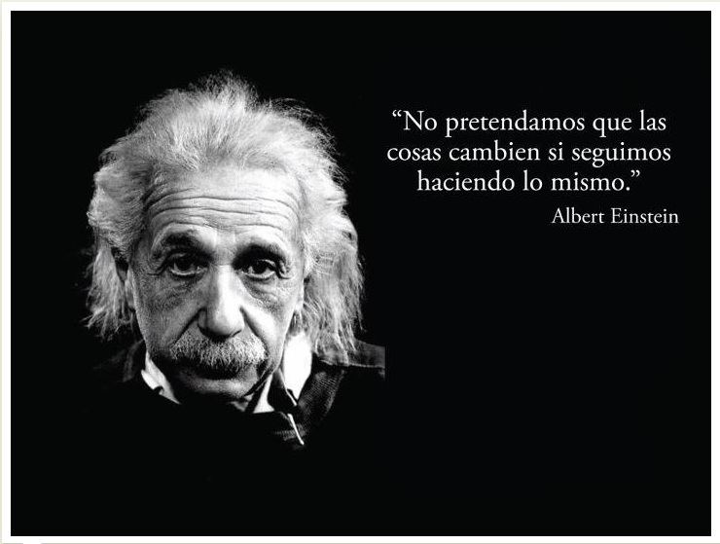

Slide 57


